Slide 1
GRAPH ATTENTION NETWORKS
Dong Li
Jan 2 , 2020

Slide 2
outlines
1
GAT
2
HAN
3
Conclusion

Slide 3
GRAPH ATTENTION NETWORKS (GAT)
ICLR 2018

Slide 4
outlines
1
Introduction
2
GAT
3
Experiments

Slide 5
Introduction
CNN
GNN
tasks: image classification, semantic segmentation, machine translation, etc.
Object: grid-like structure data
tasks : 3D meshes, social networks, telecommunication networks, biological networks, etc.
Object : irregular domain
CNN V.S. GNN

Slide 6
Introduction
GNN
What is GNN?
a generalization of recursive neural networks
directly deal with a more general class of graphs (cyclic, directed and undirected graphs)
consist of an iterative process, propagates the node states until equilibrium
followed by a neural network, which produces an output for each node based on its state
convolutions to the graph domain
spectral approaches:
-- working with a spectral representation of the graphs
-- GCN
non-spectral approaches
-- defining convolutions directly on the graph
-- MoNet，GraphSAGE
Notes:
最早的GNN网络可以被用于处理有环图、有向图或无向图。然而，GNN网络本身必须使整个网络达到不动点之后才可以进行计算。针对这一问题，进一步提出了GGNN网络, 即通过将GRU引入到网络结构中。后来将卷积操作引入到图领域中，分为两种方法。1）谱方法是基于对图进行谱表示的一类方法。其上的卷积操作与图拉普拉斯矩阵的特征值分解有关，因此，往往需要进行密集的矩阵运算，而且整个计算并不是局部的。GCN网络，该网络可以有效地对节点的一阶邻居进行处理，而且可以避免复杂的矩阵运算。但是，这些模型都依赖于图的结构，因此，在特定图结构上训练得到的模型往往不可以直接被使用到其他图结构上。2）非谱方法是直接在图上（而不是在图的谱上）定义卷积。这类方法的一个挑战在于，如何定义一个可以处理可变大小邻居且共享参数的操作。

Slide 7
Introduction
Attention Mechanisms
Attention
Self-attention
Intra-attention/soft-attention
Advantage
they allow for dealing with variable sized inputs, focusing on the most relvant parts of the input to make decisions
Notes:
它们允许处理可变大小的输入，关注输入中最相关的部分以做出决策

Slide 8
Introduction
GRAPH ATTENTION NETWORKS (GAT)
a novel convolution-style graph neural network, leverages attention mechanism for the homogeneous graph which includes only one type of nodes or links.
Object: graph-structured data
Target: to address the shortcomings of prior methods based on graph convolutions or
their approximations
Method: masked self-attentional layers
Advantage: By stacking layers in which nodes are able to attend over their neghborhood's feature. We enables specifying different weights to different nodes in a neighborhood, without requiring any kinds of costly matrix operation or depending on knowing the graph structure upfront.
Application: applicable to inductive problem and transductive problems
Notes:
GAT是一种基于attention的节点分类网络。基本思想是根据每个节点在其邻节点上的attention，来对节点表示进行更新。在GAT中，图中的每个节点可以根据邻节点的特征，为其分配不同的权值。GAT的另一个优点在于，无需使用预先构建好的图。因此，GAT可以解决一些基于谱的图神经网络中所具有的问题。实验证明，GAT模型可以有效地适用于（基于图的）归纳学习问题与转导学习问题。

Slide 9
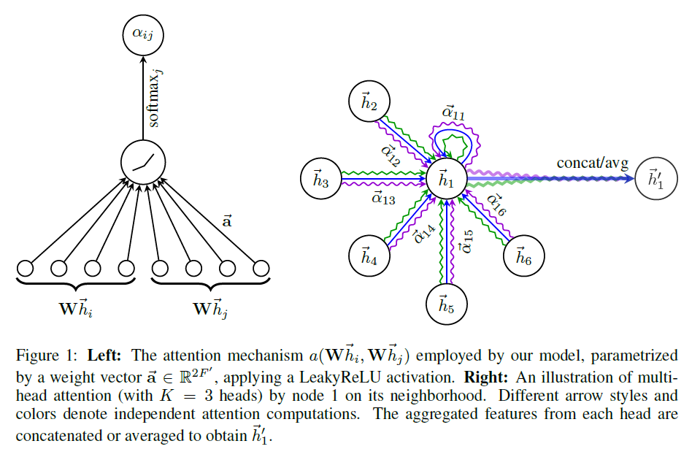







GAT
GRAPH ATTENTIONAL LAYER
Input:
Output:
self-attention:
attention coefficient
masked attention
compute for nodes
Notes:
self-attention会将注意力分配到图中所有的节点上，这种做法显然会丢失结构信息。masked attention:仅将注意力分配到节点i 的邻节点集上，

Slide 10

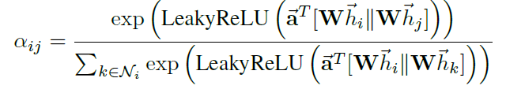

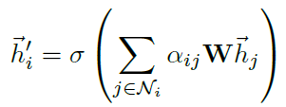
GAT
GRAPH ATTENTIONAL LAYER
normalization:
I is a single-layer FNN

Slide 11
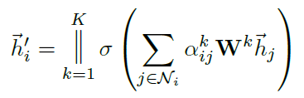
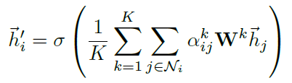
GAT
GRAPH ATTENTIONAL LAYER
Multi-head attention:
Notes:
为了提高模型的拟合能力，引入了多抽头的self-attention,即同时使用多个 wk 计算 self-attention, 然后将各个wk 计算得到的结果合并（连接或求和）

Slide 12
GAT
Analysis of GAT
Computationally, it is highly efficient: the operation of the self-attentional layer can be parallelized across all edges, and the computation of output features can be parallelized across all nodes.
GAT allows for (implicitly) assigning different importances to nodes of a same neighborhood, enabling a leap in model capacity.
The attention mechanism is applied in a shared manner to all edges in the graph,whithout depending on upfront graph structure or all of its nodes.
GAT works with the entirety of the neighborhood, and does not assume any ordering within it.
GAT can be reformulated as a particular instance of MoNet.
Notes:
特点：1）GAT高效，无需使用特征值分解等复杂的矩阵计算，时间复杂度与GCN相同。2）由于GAT每个节点的重要性可以不同,因此，GAT具有更强的表示能力。3) attention机制是共享的,好处在于可以处理有向图，可被直接用于归纳学习。4）GAT是建立在所有邻节点上的，而且无需假设任何节点顺序。

Slide 13
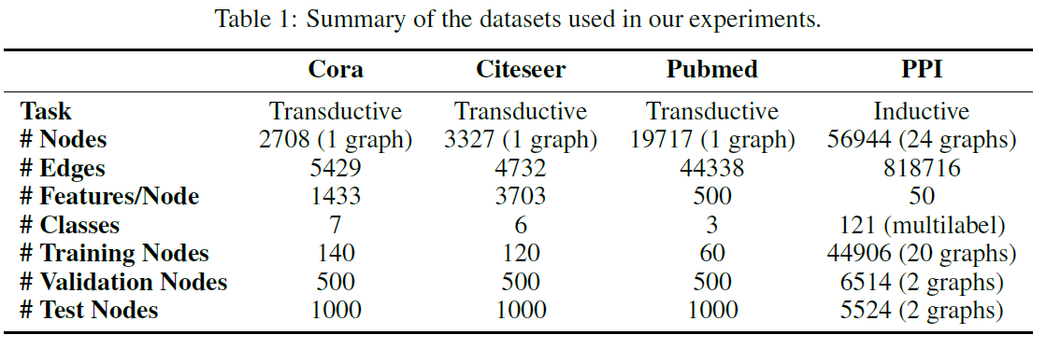
Experiments
Datasets
Transductive Learning:
-- three standard citation network benchmark datasets: Cora, Citeseer and Pubmed
Inductive Learning:
-- protein-protein interaction (PPI)
Note
Inductive Learning: Bayesian
Transductive Learning: k近邻、SVM
Notes:
归纳学习（Inductive Learning）：先从训练样本中学习到一定的模式，然后利用其对测试样本进行预测（先从特殊到一般，然后再从一般到特殊），这类模型如常见的贝叶斯模型。转导学习（Transductive Learning）：先观察特定的训练样本，然后对特定的测试样本做出预测（从特殊到特殊），这类模型如k近邻、SVM等。1)引证网络数据集:节点对应于文档，边（无向的）对应于引用关系。节点特征对应于文档的BoW表示。每个节点拥有一个类别标签（在分类时使用softmax激活函数）.2) PPI每张图对应于人类的不同组织,使用20张图进行训练，2张图进行验证，2张图用于测试。每个节点可能的标签数为121个

Slide 14
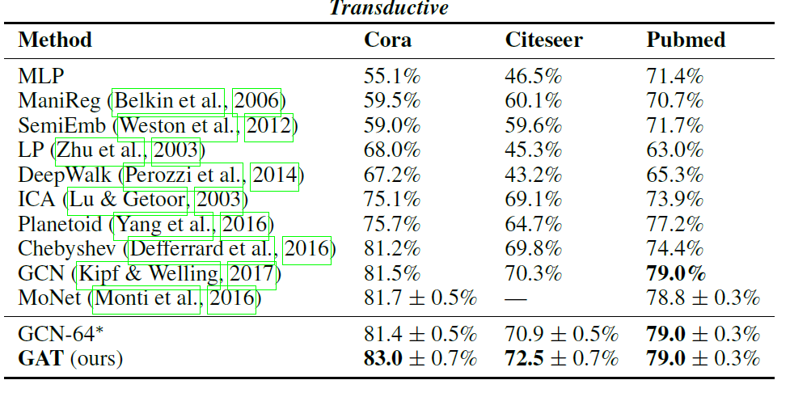
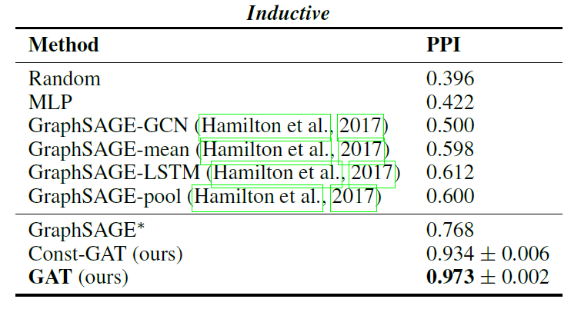
Experiments
Results
Notes:
基于self-attention的图模型，特点：1）与GCN类似，GAT是一种局部网络。训练GAT模型无需了解整个图结构，只需知道每个节点的邻节点即可。2）节点更新方式，在计算新的节点表示时，多引入了一个权值矩阵

Slide 15
Heterogeneous Graph Attention Network (HAN)
WWW 2019

Slide 16
outlines
1
Introduction
2
HAN
3
Experiments

Slide 17
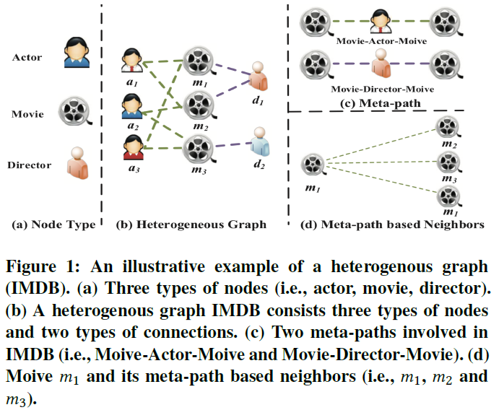
Introduction
Challenges
Heterogeneous graph contains different types of nodes and links.
Heterogeneous graph contains more comprehensive information and rich semantics.
Actor
NODE
Movie
IMDB
Director
Actor-Movie
EDGE
Movie-Director

Slide 18
Introduction
Requirements to heterogeneous graph
Heterogeneity of graph
How to handle such complex structural information and preserve the diverse feature information simultaneously ?
Semantic-level attention
How to select the most meaningful meta-paths and fuse the semantic information for the specific task ?
Node-level attention
How to distinguish the subtle difference of there neighbors and select some informative neighors ?
Notes:
1. 异质性：考虑不同节点和不同关系的差异。不同类型节点有其各自的特点，节点的属性空间也不尽相同。如何处理不同类型节点并保留各自的特性是设计异质图神经网络时迫切需要解决的问题；2. 语义级别注意力：学习元路径重要性并进行融合。异质图中的一个基本结构是元路径结构，对于某个具体任务，不同元路径表达的语义不同，因此对任务的贡献也不同。如何设计针对元路径的注意力机制是异质图神经网络中的一个基本问题；3. 节点级别注意力：学习节点邻居的重要性并进行融合。节点的邻居多种多样甚至还有一些噪声邻居。针对不同任务，邻居的重要性也会有所差异。如何设计针对不同类型邻居的注意力机制是异质图神经网络的一个基本问题。

Slide 19
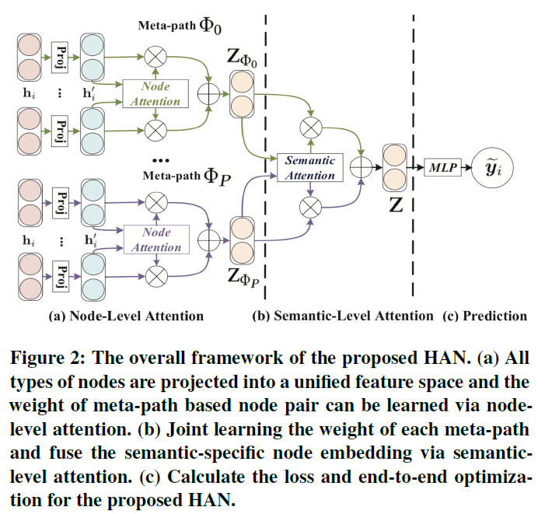
HAN
Framework of HAN
Hierarchical attention structure:
node-level attention
semantic-level attention
Notes:
HAN 利用语义级别注意力和节点级别注意力来同时学习元路径与节点邻居的重要性，并通过相应地聚合操作得到最终的节点表示。首先，通过节点级别的注意力来学习邻居的权重并聚合得到一条具体元路径下的节点表示。然后，通过语义级别的注意力来学习多条元路径的权重并对节点表示进行加权融合。最后根据特定任务来优化整个模型。

Slide 20






HAN
Definition of HAN
Heterogeneous Graph
Meta-path (Φ)
Meta-path based Neighbors
the set of nodes which connect with node i via meta-path Φ, including itself
Notes:
Meta-path：简单来说即是从节点A到节点B所经过的一系列点的序列。Meta-paht based Neighbors：基于一条meta-path的邻居节点，默认一个节点的邻居节点包括其自身。

Slide 21
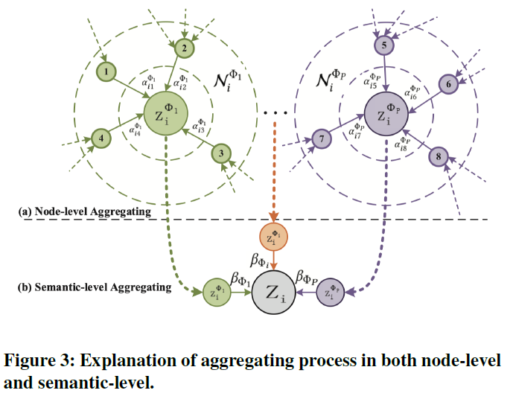


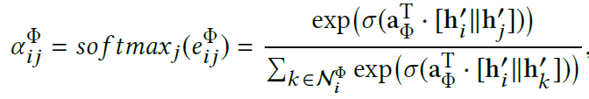
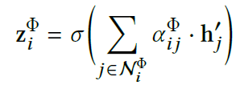
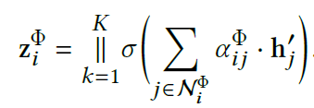
HAN
Framework of HAN
Node-level Attention
Notes:
（i,j）的权重是非对称性，注意力的非对称性，聚合，由于异构图数据是scale free的，计算后会有很高的方差，Multi-head Attention来解决这个问题

Slide 22


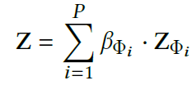

HAN
Framework of HAN
Semantic-level Attention
Notes:
为了学习到更综合的信息，我们需要根据meta-path将多种语义信息融合到一起。首先使用一层的MLP将Semantic embedding进行非线性转换。通过Semantic-level Attention vector q 来衡量多条Semantic embedding 间的相似性。经过Softmax函数，得到语义权重。获得的语义层的embedding是这样的。最后，基于半监督方式，通过最小化Cross-Entropy来训练。

Slide 23
HAN
Analysis of HAN
HAN deal with various types of nodes and relations and fuse rich semantics in a heterogeneous graph.
HAN is highly efficient and can be easily parallelized.
The hierarchical attention is shared for the whole heterogeneous graph which means the number of parameters is not dependent on the scale of a heterogeneous graph and can be used for the inductive problems. (Inductive means the model can generate node embeddings for previous unseen nodes or even unseen graph.)
HAN has potentionally good interpretability for the learned node embedding.
HAN is a big advantage for heterogeneous graph analysis.
Notes:
1）HAN能解决异构图中多种Node、Relation，以及Semantic融合的问题；2）该模型能够并行计算；3）整个模型的Attention是共享的；4）具有很好的可解释性

Slide 24
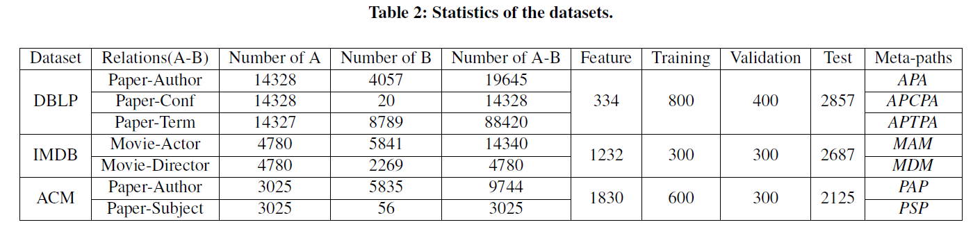
Experiments
Datasets
Notes:
本文在三个数据集上做了大量充分的实验（包括节点分类，节点聚类，可视化）来验证模型的有效性。

Slide 25
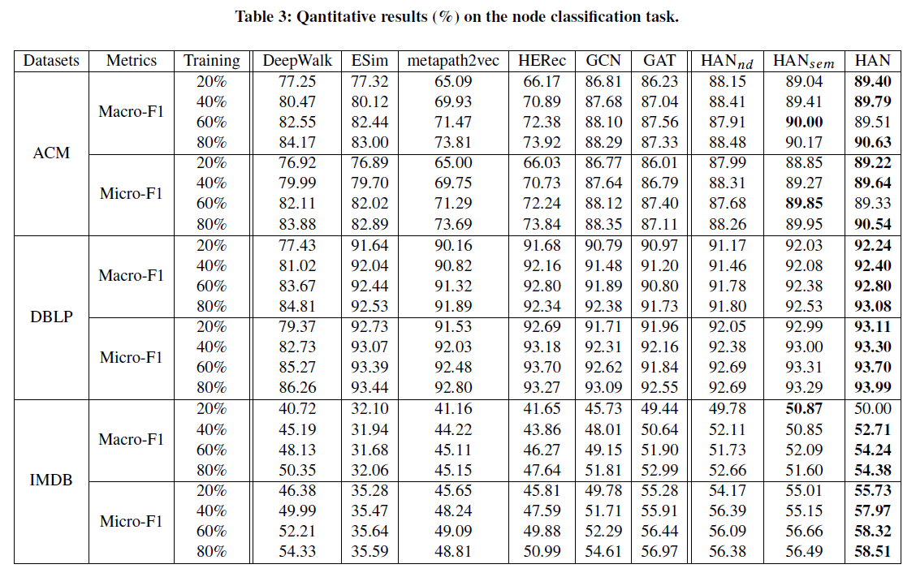
Experiments
Results

Slide 26
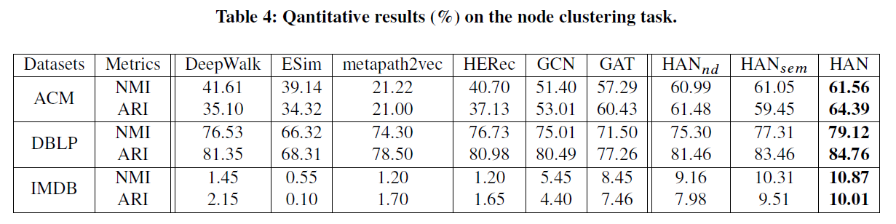
Experiments
Results
Notes:
HAN这种异质图神经网络，同时在节点和语义级别利用注意力机制来对邻居信息和语义信息进行加权融合，进而学习到更加细致全面的节点表示。同时，通过对两层的注意力机制进行分析，所提模型具有较好的可解释性。未来可以进一步尝试利用 meta-graph 或者 motif 来抽取不同的结构信息或者针对不同场景的差异化需求设计相应的图神经网络

Slide 27
Conclusion

Slide 28
Conclusion
highly efficient and can be easily parallelized.
good interpretability
Capturing more comprehensive information and rich semantics
OpenQA Research

Slide 29
TANK YOU
I am the master of my destiny…
Ldruth 2020

